Slide 1



Banco do Brasil
Programa ABC
Diretoria de Agronegócios

Slide 2



Agronegocio Brasileño
Protagonismo en el Escenario Mundial
Principales Factores del Éxito
Productores Rurales Eficientes
Crédito
Agronegocio
Recursos Naturales
Tecnologia

Slide 3
Agronegocio Brasileño
Protagonismo en el Escenario Mundial
Principales Productos
% participación en el comercio mundial
Producción
exportacción
Jugo de Naranja
Azúcar
Complejo Soya
Café
Maíz
Pollo
Ganadería
Algodón
1º
1º
2º
1º
3º
3º
2º
5º
1º
1º
1º
1º
2º
1º
2º
5º
81%
50%
39%
27%
18%
25%
19%
7%
Fuente: USDA – PSD online. Elaboración: Banco do Brasil - Junio/2013

Slide 4
Agronegocio Brasileño
Aumento de Productividad
Si fuera mantida la productividad de la cosecha 90/91, tendríamos de usar 122 millones de hectares para una producción de 187.1 millones de toneladas.
Área Plantada
+41%
Producción
+221%
Fuente: Conab (*) 12º levantamiento de la Cosecha 2013/14 (Septiembre/2013)

Slide 5

Banco do Brasil
Grandes Números
US$ 217.4 mil millones en Depósitos Totales
60,2 millones de clientes
US$ 552 mil millones en activos
113,7 mil empleados
5.401 agencias
US$ 290 mil millones en la Cartera de Crédito
Participación en el Mercado
Activos – 21.0%
Depósitos – 27.9%
Crédito en el Sistema Financiero Nacional – 20.8%
Administración de Recursos de Terceros – 20.8%
BB esta presente en más de 20 países
Fuente: Resultado del BB - Análisis del Desempeño - 2T13
Cambio: US$ 1 = R$ 2,20

Slide 6
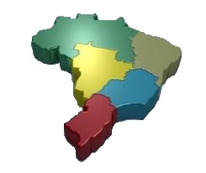
Agronegocio en Banco do Brasil
Cartera Rural y Agroindustrial
R$ 58 mil millones
66% de participación en el Sistema Nacional de Crédito Rural.
20% de la cartera de crédito del BB.
Más de 4 mil agencias operando en Brasil con crédito rural.
5.433 municípios atendidos de los 5.570 municípios del País (97,5%).
1,5 millones de clientes productores rurales.
3,5%
5,7%
22,6%
31,9%
36,4%
Fuente: Resultado del BB - Análisis del Desempeño - 2T13

Slide 7

Programa ABC
Realizada en dec/2009
Ley 12.187 y Decreto 7.390 (Politica Nacional sobre Cambio en el Clima - PNMC)
Planos Sectoriales de Mitigación y Adaptación
Desmatamiento Amazônia
Desmatamiento Cerrado
Agricultura
Eficiencia Energética
Carbón en la Siderurgia
Otros Planos Sectoriales
Recuperación de Pastos Degradados;
Integración Labranza-Ganadería-Floresta (ILPF);
Sistema de Siembra Directa (SPD);
Fijación Biológica del Notrógeno (FBN);
Florestas Plantadas;
Tratamiento de los Residuos Animales;
Observado el zoneamento agricola

Slide 8
Programa ABC
Objetivos
Reducir las emisiones de gases de efecto invernadero oriundas de las actividades agrícolas y de ganadería;
Reducir la deforestación;
Aumentar la producción agrícola y de ganadería en bases sostenibles;
Adecuar las propriedades rurales a la legislación ambiental;
Ampliar la área de florestas cultivadas;
Estimular la recuperación de pastos degradados;
Incentivar la expansión de la tecnologia de integración labranza-ganadería-floresta.

Slide 9
Programa ABC
Beneficiarios
Productores rurales (personas y empresas) y suyas cooperativas
Limite de Financiación
Ubicado hasta US$ 455 mil por beneficiario, por cosecha*
(*) Variable en caso de operación con recursos del FCO
Tasa de Interés
5% ao ano
Plazo
Definido de acuerdo con el Proyeto Técnico, podendo ser de 15 años con 8 años de carencia

Slide 10
Programa ABC
Acciones
Acciones implementadas
Entrenamiento de funcionarios
Normatización del Programa
Ajustes tecnológicos
Distribuición de los recursos
Movilización de los técnicos del BB
Oferta activa del financiamiento
Levantamiento de la demanda de crédito
Construción de los proyetos (modelos)

Slide 11
Programa ABC
Financiamientos Concedidos
Cosecha 2011/12
Cosecha 2012/13
US$ mil
Más de 10 mil agricultores atendidos
1,718
1,902
1,962
1,836
1,569
1,652
1,400
1,496
1,286
1,341
1,072
554
919
88% a través del BB
714
800
602
393
195
283
70
118
157
3
8
13
21
31
Fuente: Banco do Brasil

Slide 12
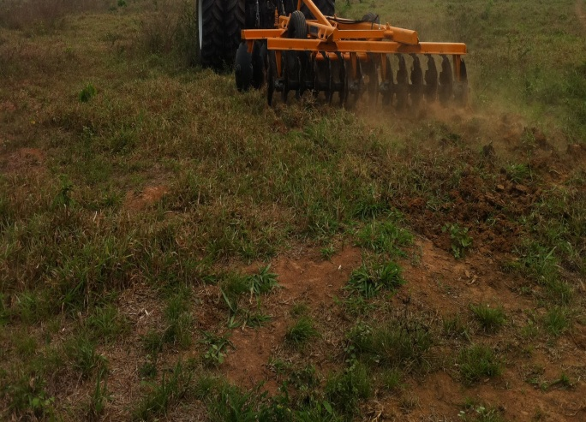
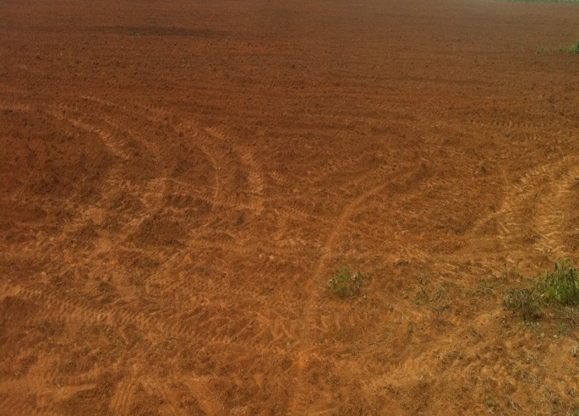
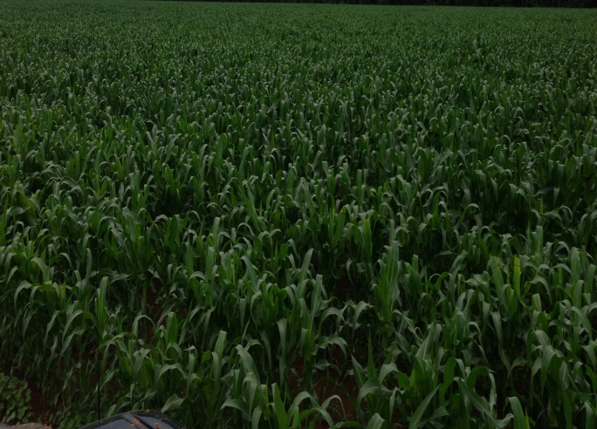
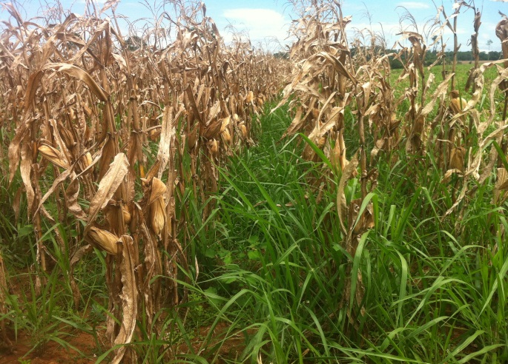
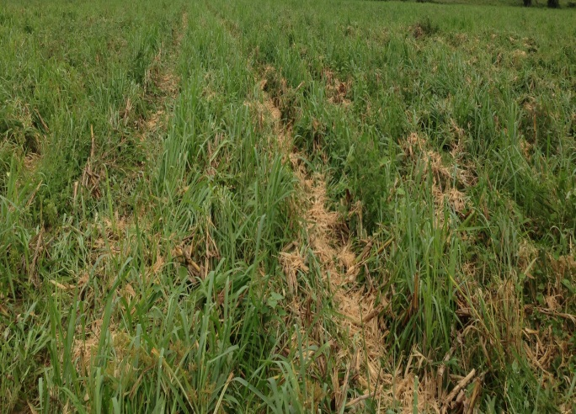
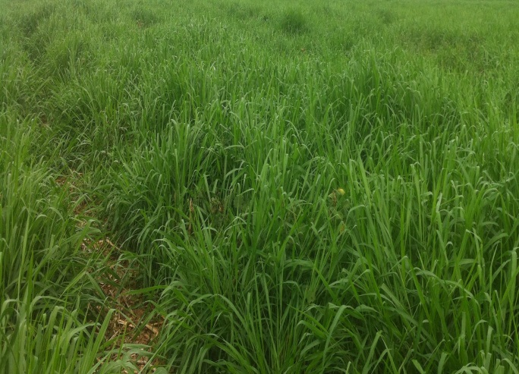
Programa ABC
Ejemplos
Recuperación de Pastos Degradados

Slide 13
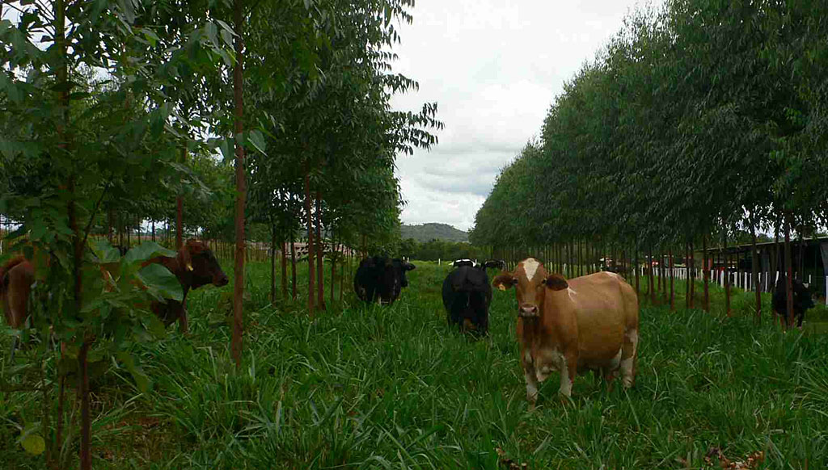
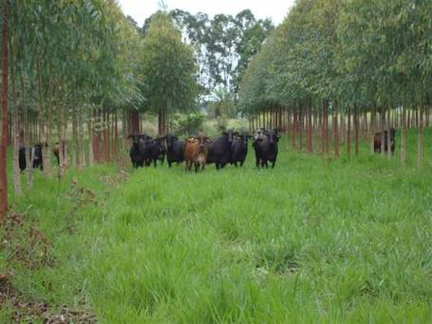
Programa ABC
Ejemplos
Integración Labranza-Ganadería-Floresta

Slide 14
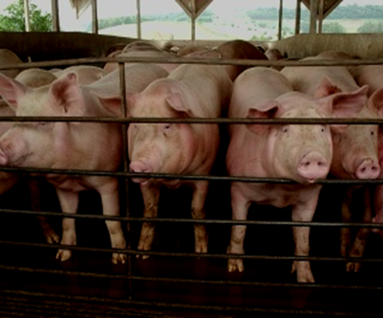
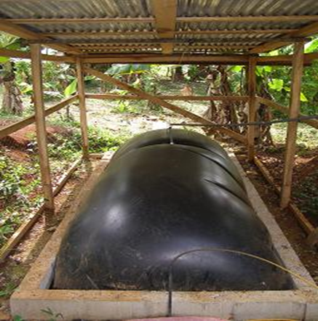
Programa ABC
Ejemplos
Tratamiento de Residuos Animales

Slide 15
Programa ABC
Declaraciónes
“Hacienda productiva, lucrativa y sostenible”
“La integración es un sistema que funciona, se gana dinero y es sostenible”
“Costos mucho menores”
“El agricultor pasa a tener tres rentas: granos, ganadería y eucalipto”
“En el primer año, la labranza ha pagado la inversión em la recuperación de pastos”
“Generamos + empleos directos”
“Facturación ha doblado en 6 meses”
“Reutilización de los excrementos, reduciendo nuestros costos”

Slide 16
Programa ABC
Para una Agricultura Sostenible y Rentable
Además de los compromisos do Brasil en la COP 15, el Programa es de extrema importância por reforzar la relevancia de la sostenibilidad en el proceso productivo del sector agropecuario;
Brasil posee tecnologias de producción agropecuaria que agregan sostenibilidad y viabilidad economica;
Los productores tienen uma línea de financiación especifica y acesible para implantar y desarollar esas tecnologias en su propiedad;
El productor rural conta con un Banco com tradición en el agronegocio y gran interese en ampliar los beneficiados por la línea de financiación que es el Banco do Brasil;
Hay inumeros productores que ya tuvieran aceso al financiamento y se dicen satisfechos con los resultados de las inversiónes realizadas.

Slide 17




www.bb.com.br - Sustentabilidade – Agenda 21
www.bb.com.br - Sustentabilidade – Água Brasil
www.bb.com.br - Sustentabilidade – Notícias BB
www.bb.com.br - Sustentabilidade – Notícias BB
Gracias!

